Slide 1
Power Point
UFCD-0779

Slide 2
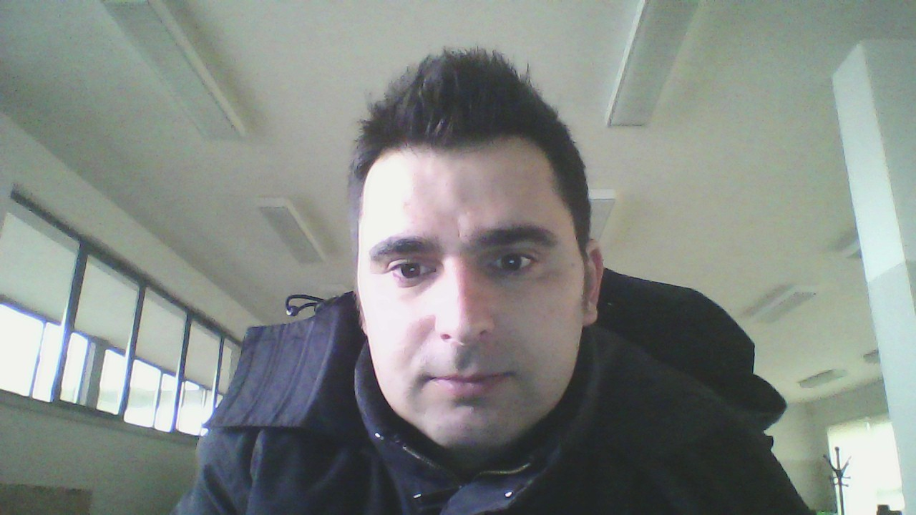
Apresentação de Rui Rodrigues
Nascido e criado em Guarda ( Distrito e concelho).

Slide 3
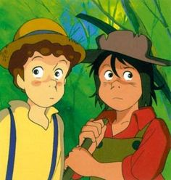
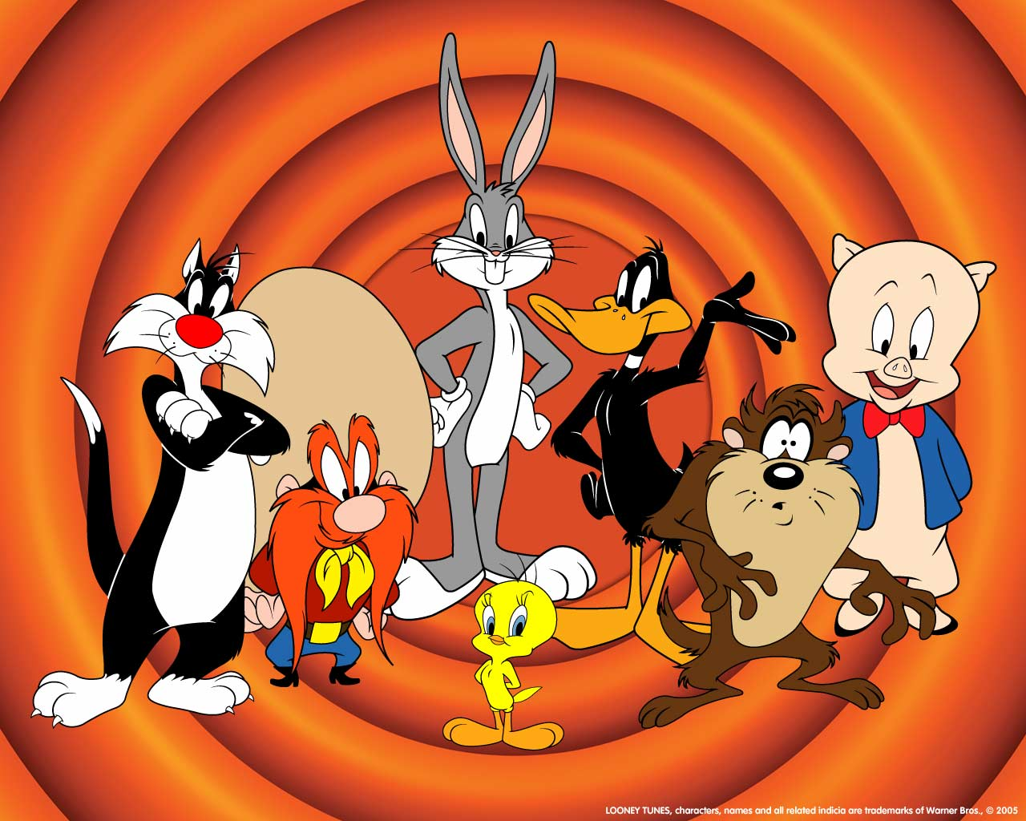
The best Cartoons

Slide 4
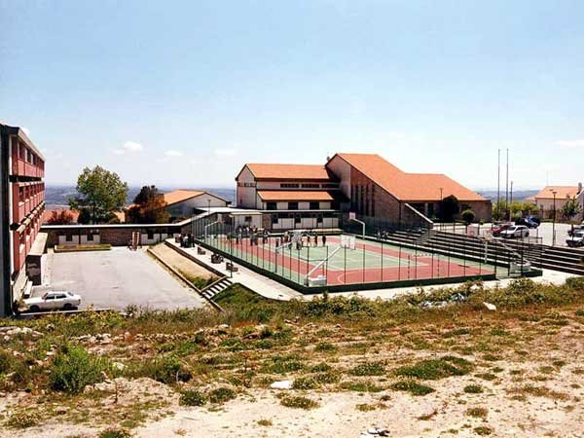
Escola Secundaria da Sé
Estudante na E.S.S, até ao 12ºano.

Slide 5
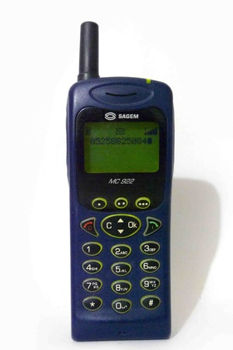
O meu 1º telemóvel

Slide 6
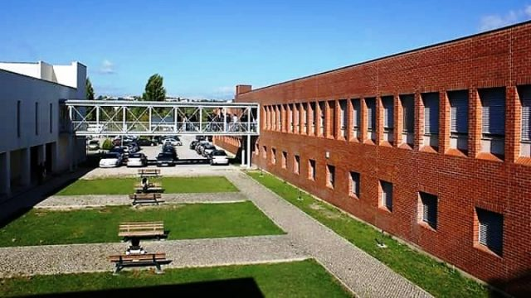
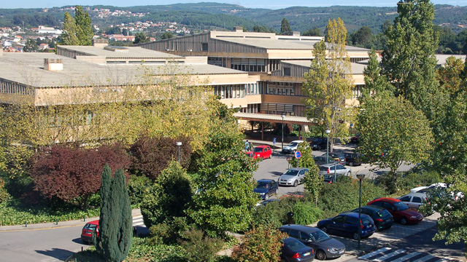
Estudante I.P.T. & U.T.A.D.

Slide 7
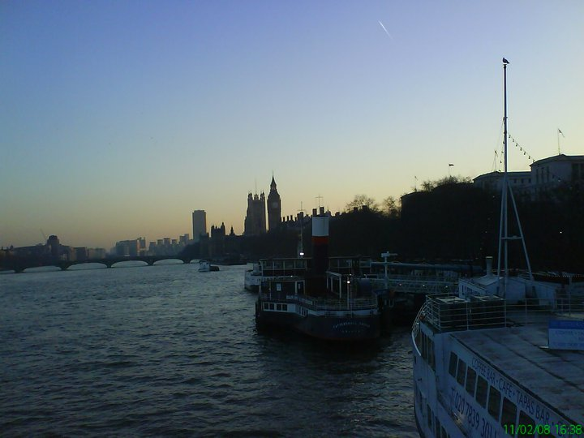
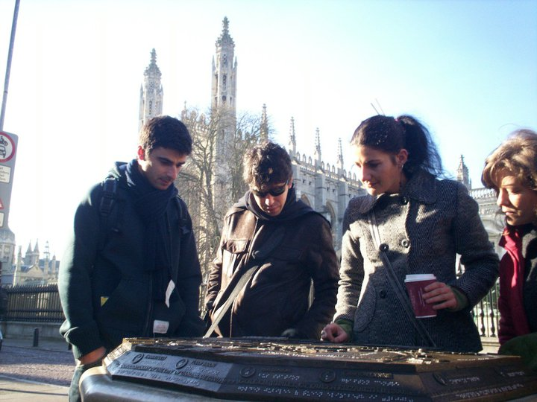
Viagens – Espanha, França, Inglaterra

Slide 8


Ultima empresa a trabalhar

Slide 9
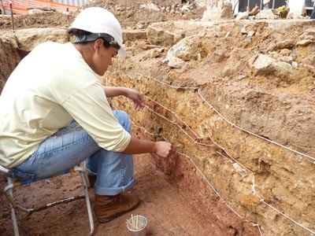
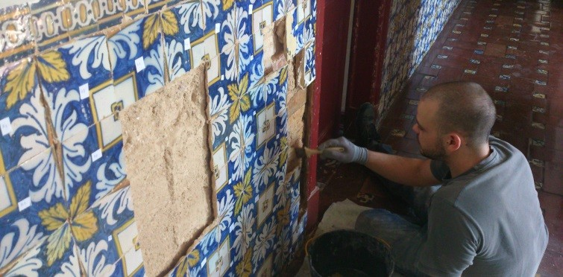
Arqueologia & Conservação e restauro

Slide 10


Formação anterior
Alemão
Inglês
Inglês
Alemão

Slide 11

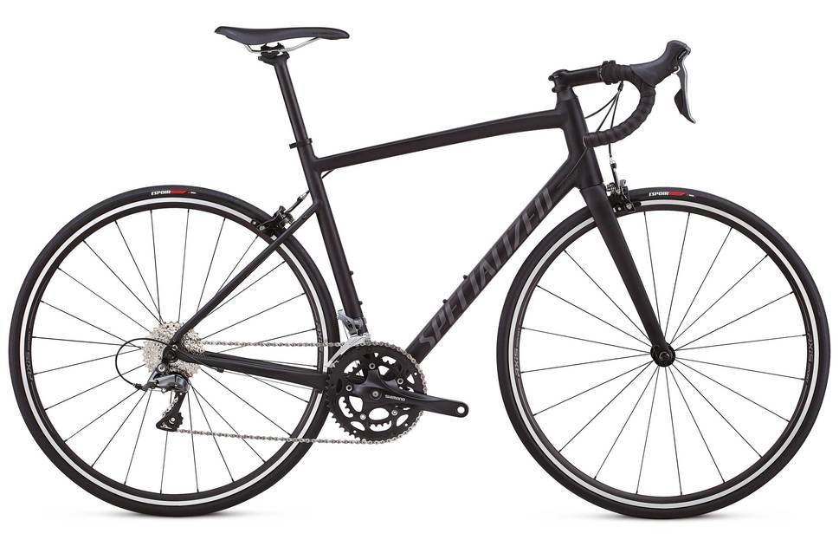
Hobbies

Slide 12



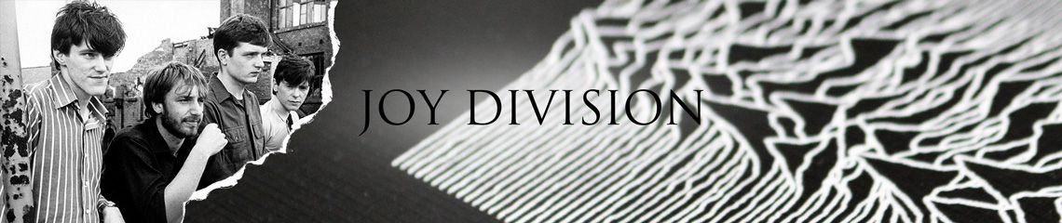
Johnny Cash; Joy Division; Tindersticks; PJ Harvey

Slide 13
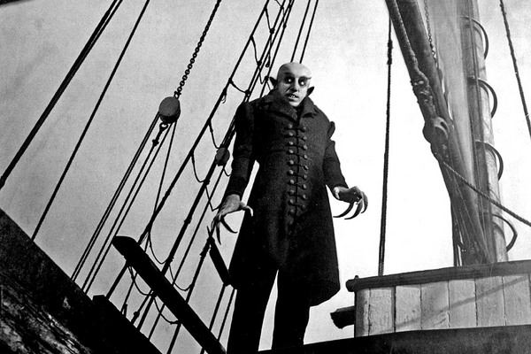
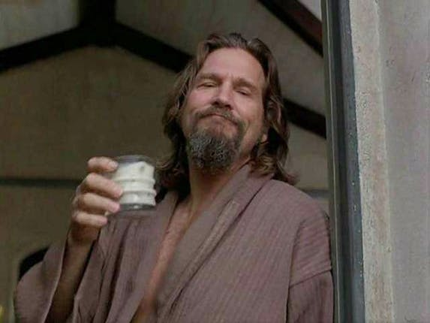
Filmes (Nosferatu, The Big Lebowski)

Slide 14
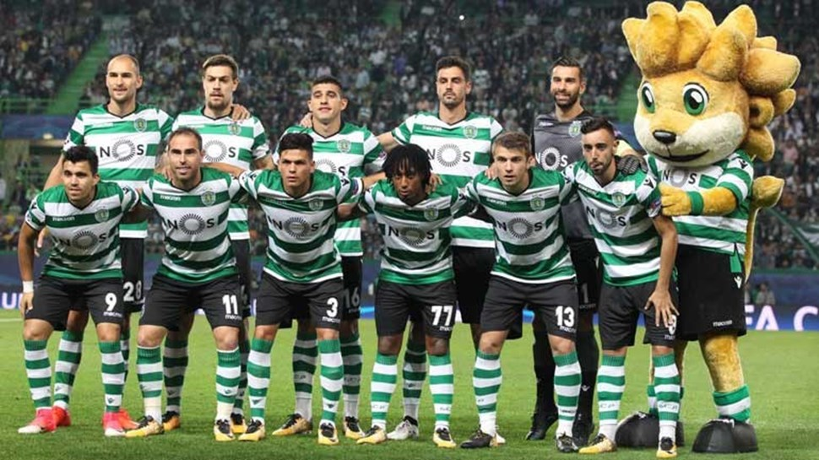
O meu clube "Esforço, Dedicação, Devoção e Glória. Eis o Sporting"

Slide 15
FIM

